Slide 1
PERSONALISTIKA
3. seminář
Zpracování projektu – 1. část
Ing. Helena Marková, Ph.D.

Slide 2
Dnešní téma
PERSONALISTIKA PEM SU OPF
Zpracování části projektu v týmech
Diskuze o jednotlivých částech
Linkedin

Slide 3
Výchozí teoretické poznatky - desing a redesign pracovního místa
PERSONALISTIKA PEM SU OPF
Analýza práce
Pracovní operace Pracovní úkol Pracovní proces
Pracovní místo
pracovní povinnosti 1 pracovníka
požadovaná kvalifikace, znalosti, dovednosti, odpovědnosti a kompetence
Popis pracovního místa
využití databáze https://www.nsp.cz/

Slide 4
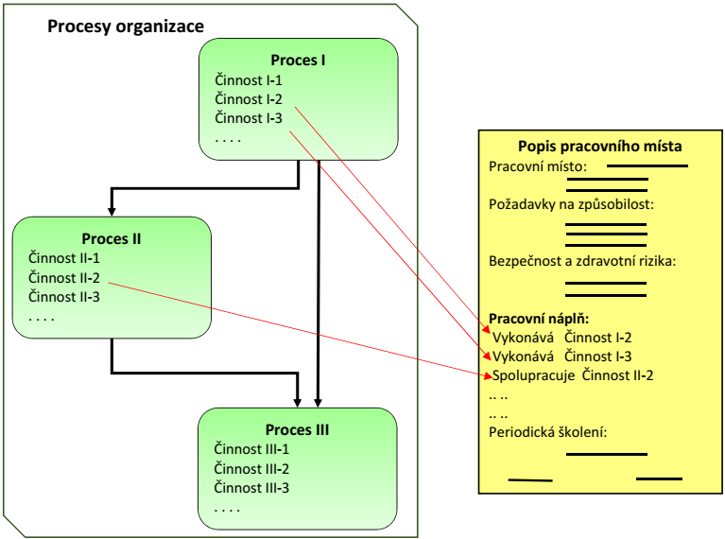
Procesy v organizaci a popis pracovního místa místa
PERSONALISTIKA PEM SU OPF

Slide 5
PERSONALISTIKA PEM SU OPF
Děkuji vám za pozornost a přeji příjemný zbytek dne.
Děkuji vám za pozornost, přeji příjemný den.

